Slide 1
I.Bi.S.Co. Stato attività
Stato Gare
Rendicontazione bimestrale
Variazioni
Varie
Riunione Comitato Scientifico
G. Carlino – INFN Napoli
Bari - 14/11/2019

Slide 2
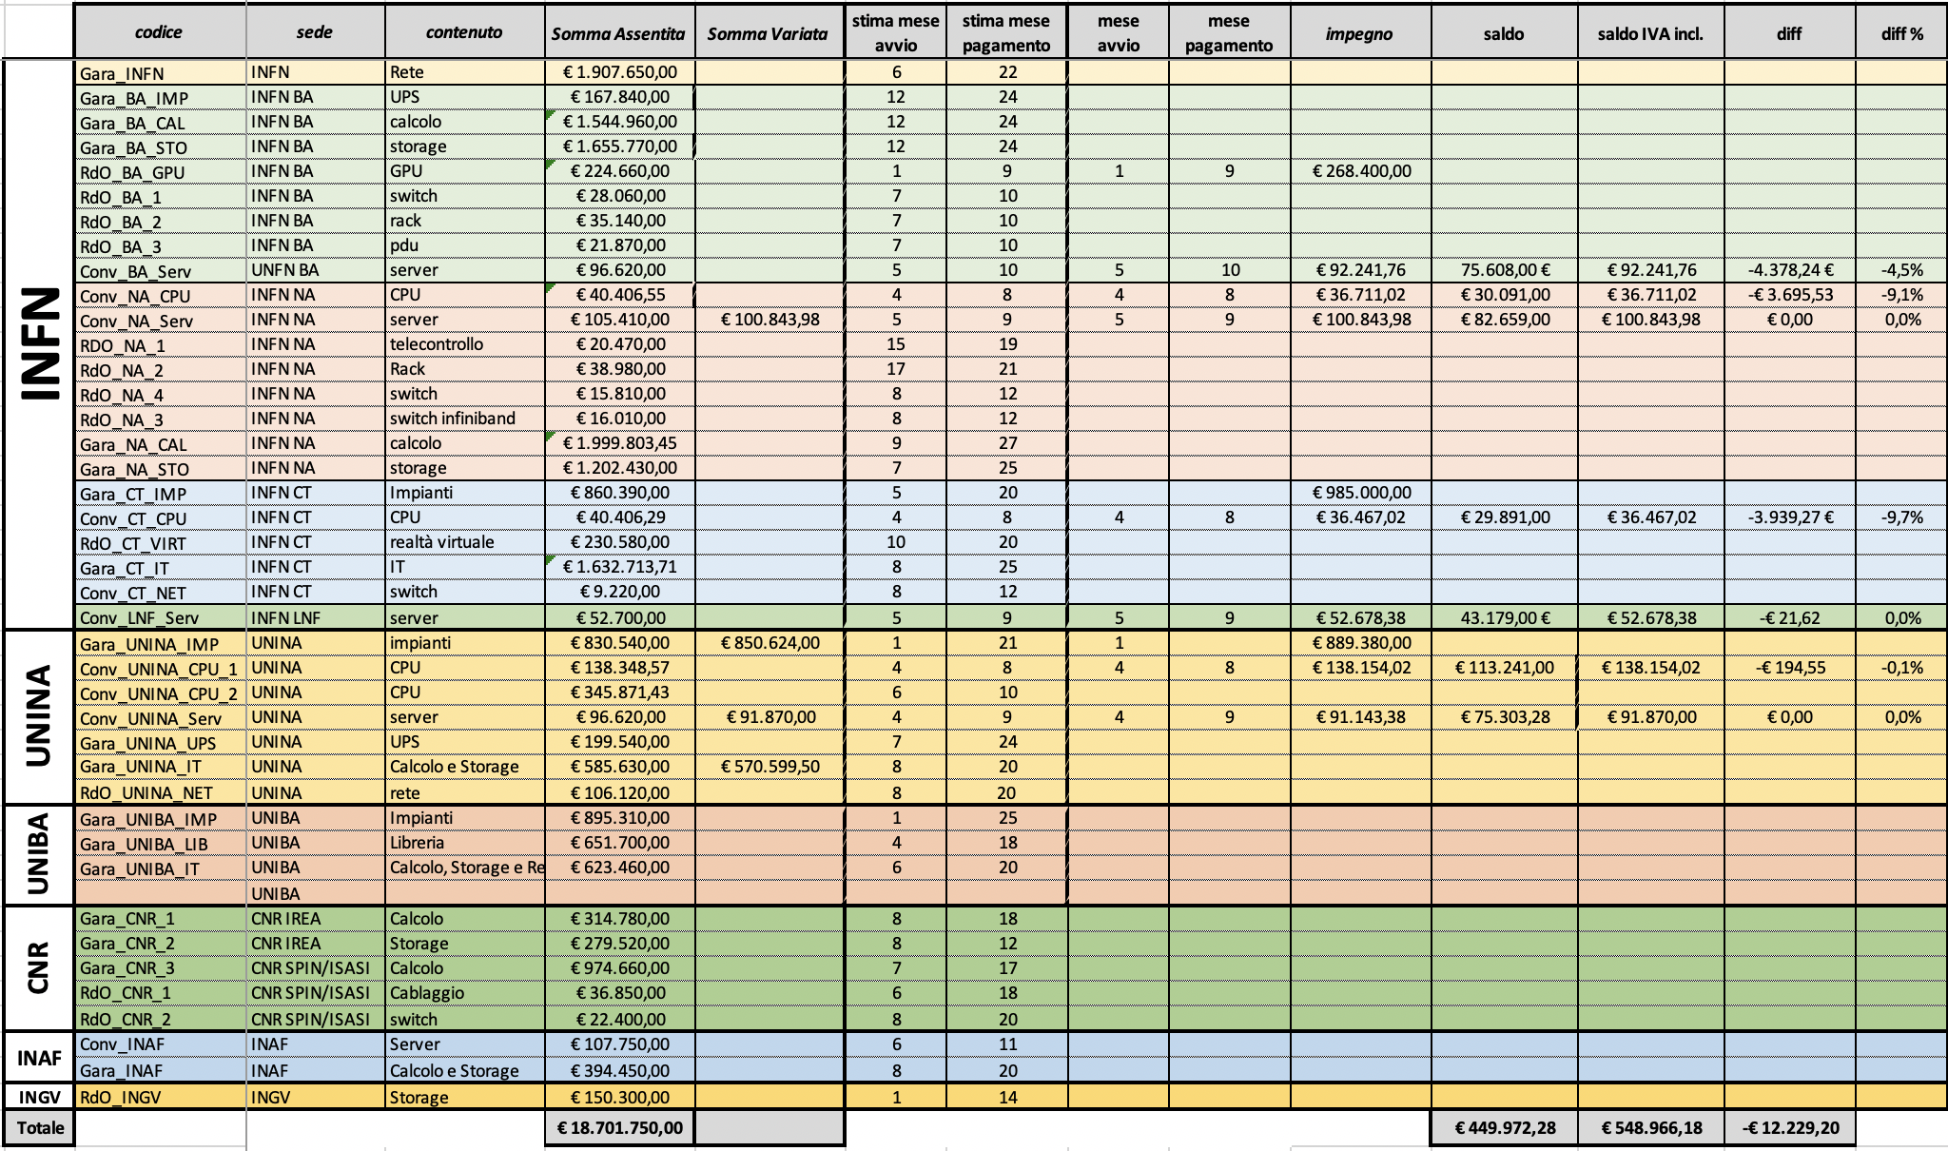

Slide 3
Acquisti in corso o approvati
Nome Gara | Tipo gara | Scheda | Somma assentita | Somma Variata | Base Gara | Stato | Ordine o Bando
Conv_NA_CPU | Consip | CPU INFN NA | 40.406 € |  | 36.711 € | ordinato | 10/19 (4)
Conv_CT_CPU | Consip | CPU INFN CT | 40.406 € |  | 36.467 € | Ordinato | 10/19 (4)
Conv_UNINA_CPU_1 | Consip | CPU UNINA | 138.348 € |  | 138.154 | ordinato | 10/19 (4)
Conv_NA_Serv | Consip | Server NA | 105.410 € | 100.843 € | 100.844 € | GE 13 Novembre | 11/19 (5)
Conv_LNF_Serv | Consip | Server LNF | 52.700 € |  | 50.400 € | ordinato | 11/19 (5)
Conv_UNINA_Serv | Consip | Server UNINA | 96.620 € | 91.870 € | 91.870 € | ordinato | 11/19 (5)
Gara_UNINA_IMP | Aperta | Imp. NA | 830.540 € | 850.624 € | 889.380 € | In amministrazione | 1/20 (7) ?
Gara_CT_IMP | Aperta | Imp. CT | 860.390 € |  | 985.000 € | In amministrazione | 12/19 (6) ?
Gara_INFN | Aperta | Rete INFN | 1.907.650 € |  | 1.907.650 € | In preparazione | ??
Gara_UNIBA_IMP | Aperta | Imp. UNIBA | 895.310 € |  | 889.380 € | In preparazione | ??

Slide 4
Acquisti da discutere e approvare
Nome Gara | Tipo gara | Scheda | Somma assentita | Stato | Ordine o Bando
Gara_UNIBA_IT | Aperta | Calcolo UNIBA | 623.460 € | Da approvare
Conv_UNINA_CPU_2 | Consip | CPU rimanenti UNINA | 345.871 € | Da approvare | 12/19 (6) ?
Gara_NA_CALC | Aperta | Parte GPU Gara CALC NA | 400.310 € | Da discutere | 2/20 (8) ?
Gara_UNINA_IT | Aperta | Parte GPU Gara CALC UNINA | 285.020 € | Da discutere | 2/20 (8) ?
Gara_CNR_3 | Aperta | GPU e Storage CNR ISASI e SPIN | 974.660 € | Da discutere | 2/20 (8) ?
RdO_CNR_1 | Mepa | Cablaggio ISASI | 36.850 € | Da discutere | 12/19 (6)
Oltre agli aspetti tecnici, da discutere anche la base di gara
nel caso di beni il cui valore è diminuito rispetto al giugno 18. Possibili Variazioni a vantaggio di beni invece più cari (storage per esempio)
Incremento 2% per RUP

Slide 5
Acquisti in previsione – da discutere a breve
Nome Gara | Tipo gara | Scheda | Somma assentita | Ordine o Bando
Gara_NA_CALC | Aperta | Calcolo NA | 2.015.183 € * | 2/20 (8) ?
Gara_NA_STO | Aperta | Storage NA | 1.345.871 € | 3/20 (9) ?
Gara_BA_CALC | Aperta | Calcolo BA | 1.544.960 € | ?
Gara_BA_STO | Aperta | Storage BA | 1.655.770 € | ?
Gara_CT_IT | Aperta | Calcolo e Storage CT | 1.636.713 € | Non a breve
Gara_UNINA_IT | Aperta | Calcolo e Storage UNINA | 585.630 € | ?
RdO_NA_4 | Mepa | Switch | 15.810 €
RdO_BA_1 | Mepa | Switch | 28.060 €
RdO_CT_1 | Mepa | Switch | 9.220 €
Allo studio la possibilità di usare il Lotto 5 (nodi a 4 vie) per la scheda NA-33-CAL-INFN, nodi many core con 1 GPU, con somma assentita 104 k€

Slide 6
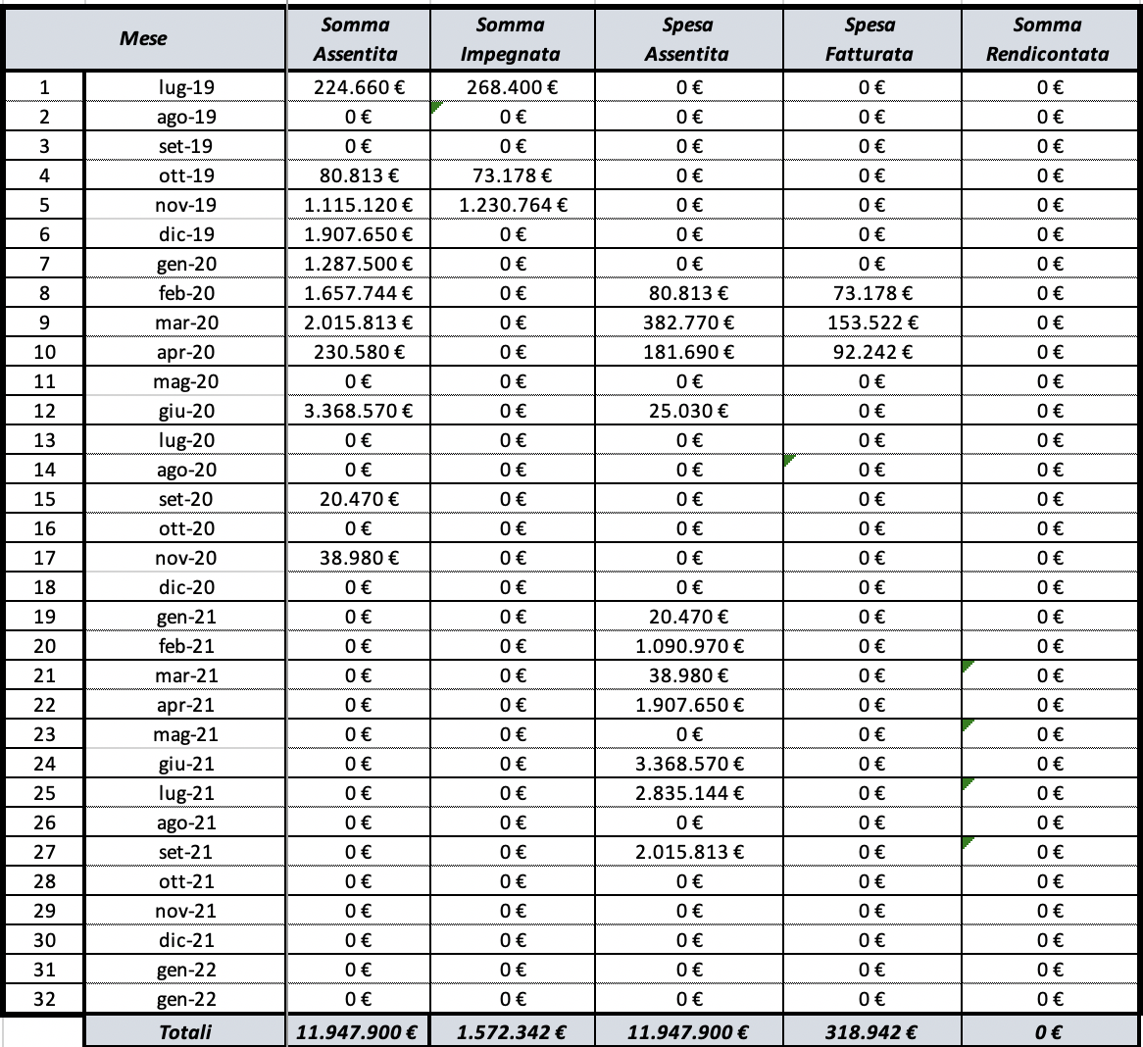
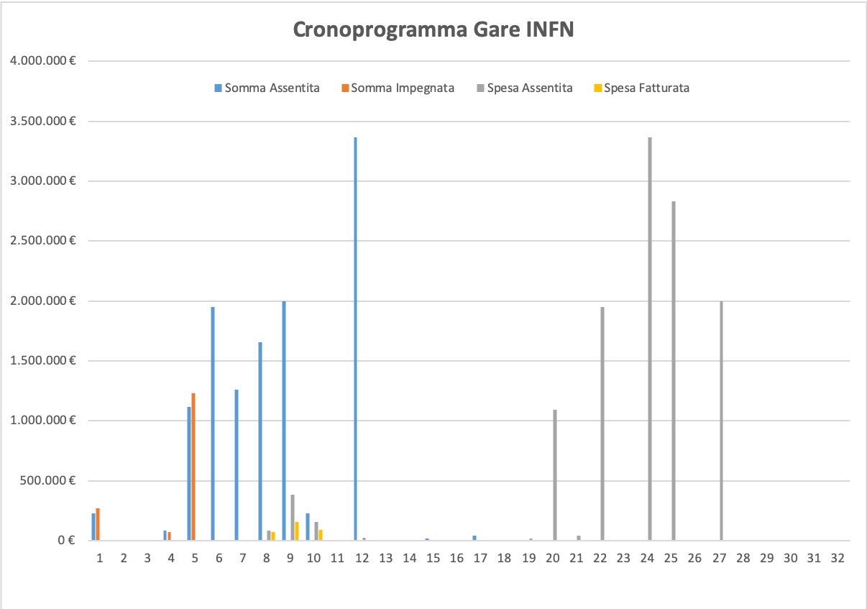
Cronoprogramma Gare INFN

Slide 7
Rendicontazione Bimestrale
1 - Non abbiamo ancora nessuna spesa da rendicontare.
2 – Effettuate alcune piccole variazioni beni
3 – Redatta la domanda di Rimborso ≡ Relazione Tecnica Bimestrale
1
2
3

Slide 8
Variazione dei Beni
Variazione dell’importo del bene inferiore al 5% - tipo a
Non soggetto ad approvazione – SEMBRA senza limiti
Modifica della cronologia gare – tempi di pagamento
Le variazioni sulla base di gara devono essere eseguite prima della rendicontazione del bene, altrimenti non si possono utilizzare i risparmi in previsione. I risparmi delle gare sono persi
Variazione dell’importo del bene inferiore al 20% - tipo b
Soggette ad approvazione dall’ETS in 60 gg.
Variazione della natura dei beni– tipo c
Si effettua cancellando una scheda e creandone di nuove (accorpamenti o separazioni)
Non prevede cambi di valore del bene
variazione delle schede e su SIRI con il limite del 20% del finanziamento concesso
Acquisto di un bene in due fasi richiederebbe cancellazione scheda e creazione di due nuove schede
Gara Rete. Soluzione tecniche non sempre facilmente riconducibili alle schede originarie. Necessario richieste le variazioni
Altre schede da variare: Impianti Bari, ……..

Slide 9
Variazioni Effettuate Bimestre II
Le variazioni sulla base di gara devono essere eseguite prima della rendicontazione del bene, altrimenti non si possono utilizzare i risparmi in previsione. I risparmi delle gare sono persi
Le variazioni sulla base di gara devono essere eseguite prima della rendicontazione del bene, altrimenti non si possono utilizzare i risparmi in previsione. I risparmi delle gare sono persi
E’ necessario variare anche la data di fatturazione affinché il cronoprogramma sia coerente.

Slide 10
Variazioni da effettuare nel Bimestre III
Tipo A
BA-02-CAL-INFN: Server – Importo e Tempi
Tipo B
Nessuna al momento. Richiedono 60 gg per l’autorizzazione. Da richiederle con sufficiente anticipo prima della partenza di una gara
Tipo C - da valutare se e quando
BA-15/16-IMP-UNIBA: Impianti – su una delle due schede ?
Rete_INFN: Rete – su alcune delle 11 schede
Tipo Boh
BA-06-CAL-INFN/1: GPU – Importo ( > 5% ) e Tempi + Frammentazione
NA-02-CAL-INFN/1 e /2: CPU – Importo ( < 5% ) e Tempi + Frammentazione
CT-01-CAL-INFN/1: CPU – Importo ( < 5% ) e Tempi + Frammentazione
NA-14-CAL-UNINA/1: CPU – Importo ( < 5% ) e Tempi + Frammentazione

Slide 11
Discussione MIUR - Bemporad
Argomento: evitare variazione tipo C per gli acquisti parziali già effettuati che sommano un finanziamento assentito di 2.750 k€ (15% del finanziamento totale) a fronte di una spesa di 480 k€ (2.5%)
Richiesta: per questo tipo di acquisti parziali che non hanno realmente comportato nessuna modifica della natura dei beni, rendicontare diversamente senza effettuare una variazione di tipo C, anche tenendo conto del fatto che gli acquisti sono stati effettuati prima della riunione al MIUR nella quale sono state chiarite le regole dell'avviso e prima che il portale fosse disponile. Per esempio rendicontando un singolo bene a stati di avanzamento e non in un'unica soluzione, considerando come "anticipazione" (prevista dal portale) la prima tranche
Risposta: Il quesito è di carattere generale e stiamo lavorando ad un orientamento di questa amministrazione che consenta di superare il problema in caso di oggettiva difficoltà nel reperimento del bene

Slide 12
Relazione Tecnica
Notizie sull’andamento del Progetto di Potenziamento
Conferma della coerenza con la proposta approvata e della validità del progetto
Obiettivi Realizzativi e attività svolte
Analisi previsionale evoluzione del progetto
Elenco delle eventuali richieste di variazione
Precompilato dal sistema
Cronoprogramma aggiornato di spesa
Precompilato dal sistema
Gantt aggiornato come conseguenza delle eventuali variazioni proposte
In conseguenza delle date inserite per gli OR
Commenti finali

Slide 13
Relazione Tecnica – Nuovo Ordine OR
OR | Titolo | mese inizio | mese fine | fine (old) | Proponente/ coproponenti
01 | Potenziamento sistemi per sede di Frascati | 3 | 22 | 19 | INFN, INAF
02 | Impiantistica a supporto per sede NA | 1 | 21 | 26 | INFN, UniNA, CNR
03 | Potenziamento rete LAN/MAN/WAN per sede NA | 3 | 22 | 19 | INFN, UniNA
04 | Potenziamento sistemi di storage per sede BA | 1 | 24 | 18 | INFN, UniBA, CNR
05 | Potenziamento sistemi di storage per sede NA | 1 | 26 | 18 | INFN, UniNA
06 | attivazione nodo distribuito IPCEI-HPC-BDA | 1 | 30 | 20 | INFN, UniBA, UniNA
07 | Potenziamento sistemi di storage per sede CT | 1 | 25 | 18 | INFN, INGV
08 | Potenziamento dei collegamenti tra le sedi | 1 | 22 | 24 | INFN, UniBA, UniNA
09 | Potenziamento rete LAN/MAN/WAN per sede CT | 3 | 22 | 19 | INFN
10 | Impiantistica a supporto per sede BA | 1 | 25 | 26 | INFN, UniBA
11 | Impiantistica a supporto per sede CT | 1 | 20 | 26 | INFN
12 | Potenziamento nodi di calcolo HTC/HPC per sede CT | 1 | 25 | 18 | INFN
13 | Potenziamento nodi di calcolo HTC/HPC per sede NA | 1 | 27 | 18 | INFN, UniNA, CNR
14 | Potenziamento nodi di calcolo HTC/HPC per sede BA | 1 | 24 | 22 | INFN, UniBA, CNR
15 | Potenziamento rete LAN/MAN/WAN per sede BA | 3 | 22 | 19 | INFN, UniBA

Slide 14
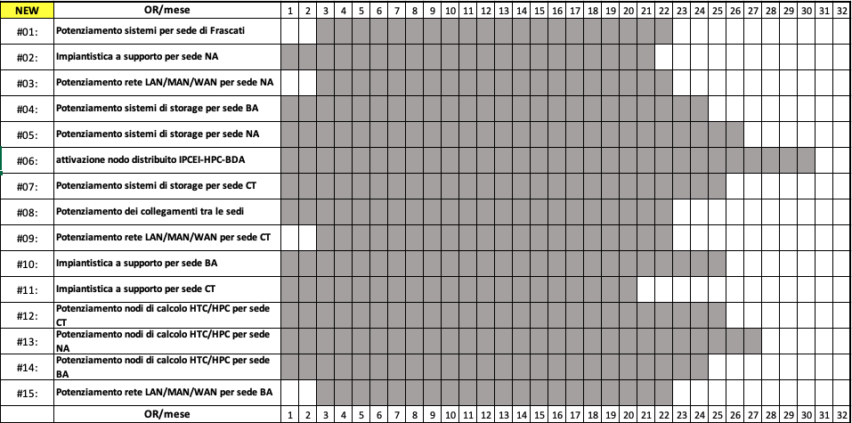
Relazione Tecnica – Cronoprogramma

Slide 15
Varie
Rendicontazione: da chiarire il meccanismo dello split payment dell’ IVA
Da chiarire con l’ INFN il capitolo cui attingere il 2% per il RUP e più in generale le spese non rendicontabili
Pagina WEB con caratteristiche ben precise fornite dal MIUR
Pubblicazione delle gare sui giornali
Timbro pdf
………..

Slide 16
Prossima Riunione
Incontro Vidyo a Dicembre
andamento delle attività nei singoli OR
Discussione e definizione degli acquisti e delle gare da effettuare all’inizio prossimo anno

